Slide 1
ПРЕЗЕНТАЦИЯ ПО ПРОИЗВОДСТСТВЕННОЙ ПРАКТИКЕ
Выполнил студент группы ИС-37 Хидиров Джамедин

Slide 2

Цель и задачи практики
Цель практики:
Получить практические навыки работы в сфере информационных технологий, изучить структуру и деятельность администрации, а также разработать программное решение, способствующее повышению эффективности её работы.
Задачи практики:
Изучить инструкции по технике безопасности.
Ознакомиться со структурой администрации и должностными обязанностями сотрудников.
Исследовать используемую вычислительную технику и программное обеспечение.
Выбрать язык программирования и среду разработки.
Разработать мобильное приложение для подачи обращений населением.
Провести тестирование и оформление документации.
Подготовить отчёт и презентацию по результатам практики.

Slide 3
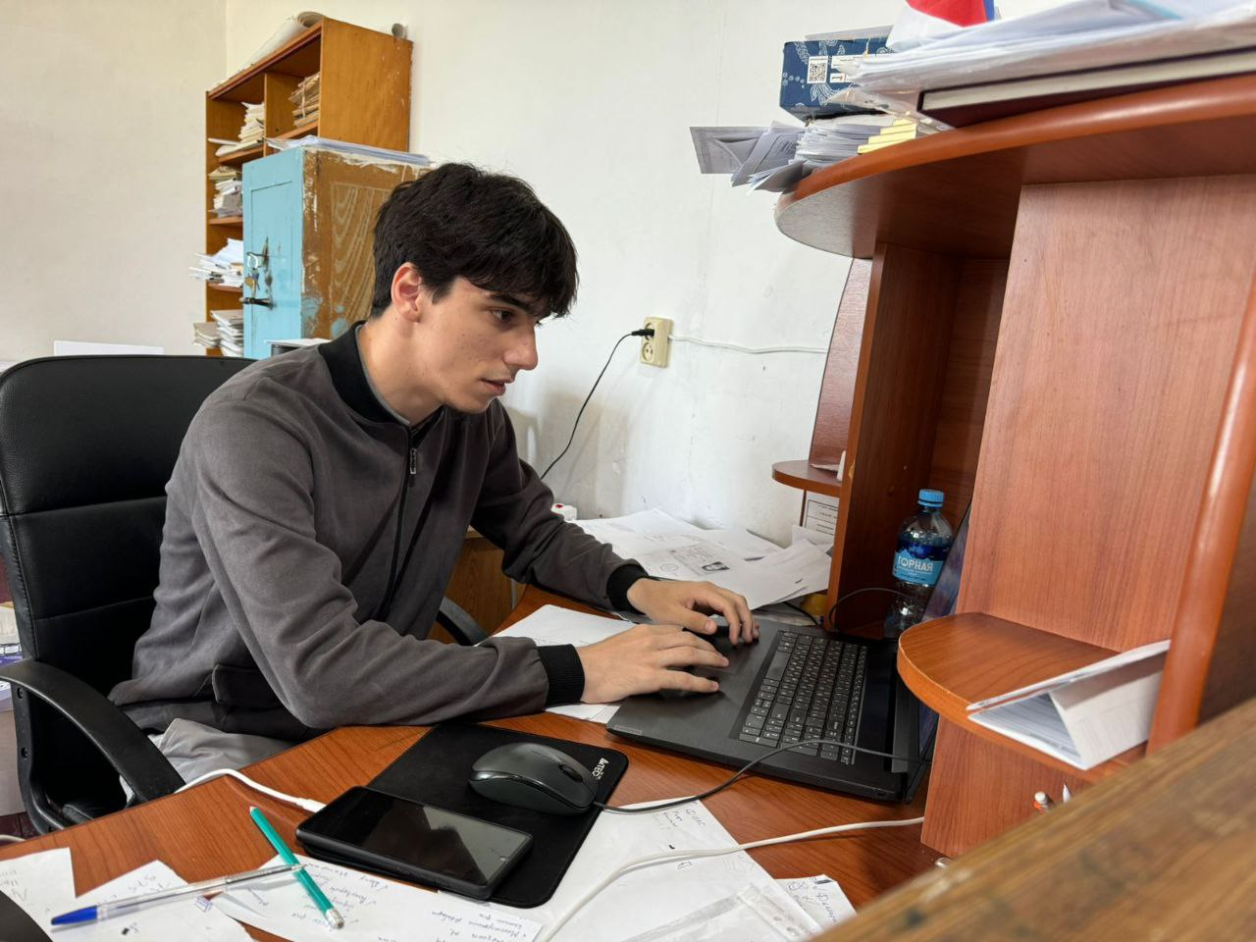
Место прохождения практики
Администрация села Куруш располагается в живописном регионе с важными административными функциями. Главными направлениями деятельности являются управление территорией и обеспечение мероприятий в селе.

Slide 4
Структура администрации
Глава администрации
Общее руководство
Принятие решений
Взаимодействие с районной администрацией
1)Технический отдел / IT-специалист
Обслуживание техники и программного обеспечения
Разработка приложений для автоматизации процессов
Твоя роль: разработка мобильного приложения для подачи обращений от населения

Slide 5


Изучение технической базы
Во время прохождения производственной практики в администрации села Куруш я провёл анализ используемой вычислительной техники и программного обеспечения , чтобы понять, на каком уровне работает организация и какие возможности есть для автоматизации процессов.
Основные задачи:
Изучил оборудование (компьютеры, периферия)
Выявил возможности модернизации и оптимизации
Подготовил информацию для последующей разработки приложения

Slide 6
Программное обеспечение
Во время практики в администрации села Куруш я изучил перечень программного обеспечения, которое используется сотрудниками для выполнения повседневных задач. Анализ ПО позволил понять уровень цифровизации организации и выявить возможности для внедрения новых решений.
Основные программы:
Microsoft Office 2019 Используется для работы с документами, таблицами, презентациями. Лицензирован частично.
Telegram и Skype Мессенджеры для внутренней коммуникации и связи с внешними организациями. Бесплатные, без лицензий.
Kaspersky Антивирусная программа для защиты компьютеров от вредоносного ПО. Установлена частично, с пробными или ограниченными версиями.
Google Chrome Браузеры для выхода в интернет, работы с электронной почтой и государственными порталами.
Android Studio и Visual Studio Code Инструменты для разработки и тестирования мобильного приложения. Открытое программное обеспечение (Open Source).

Slide 7
Выбор языка и инструментов разработки
Выбранный стек технологий:
Язык программирования | Kotlin
Фреймворк для интерфейса | Jetpack Compose
Среда разработки (IDE) | Android Studio
База данных | Room (локальная)
Система контроля версий | Git (локальное использование)

Slide 8
Архитектура приложения
При разработке мобильного приложения для администрации села Куруш я использовал архитектурный паттерн MVVM (Model-View-ViewModel) . Это позволило организовать код структурированно, упростило тестирование и дальнейшее развитие приложения.
Компоненты:
View — графический интерфейс пользователя (экраны приложения), реализованные с помощью Jetpack Compose .
ViewModel — содержит логику отображения данных и управляет состоянием экранов.
Model — уровень данных, включает работу с локальной базой данных Room .
Преимущества использования MVVM:
Четкое разделение слоёв
Удобство тестирования ViewModel без UI
Простота поддержки и масштабируемости
Подходит для работы с Jetpack Compose

Slide 9
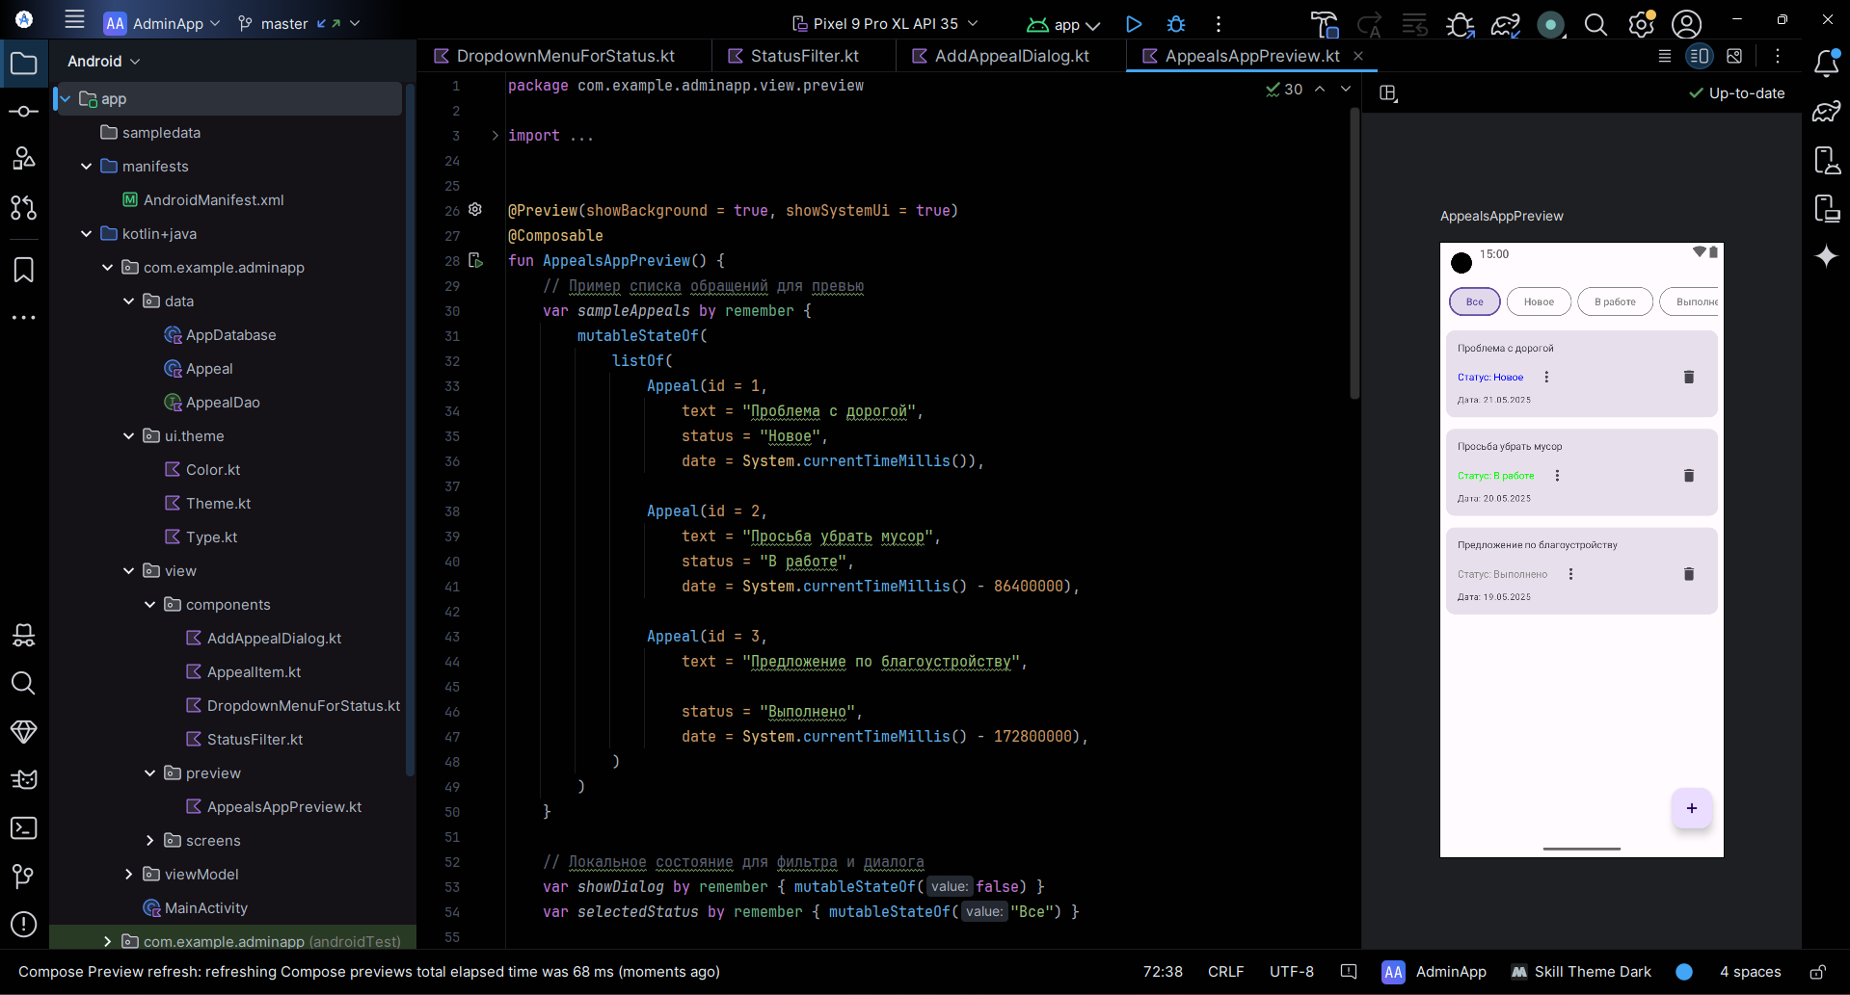
Основной экран приложения

Slide 10
Функциональные возможности
Разработанное мной мобильное приложение предназначено для упрощения взаимодействия между администрацией села Куруш и его жителями. Оно позволяет подавать заявки по вопросам ЖКХ, отслеживать их статус и получать информацию от администрации.

Slide 11
Результаты тестирования
1 | Открытие главной страницы | ✅ Успешно
3 | Заполнение формы заявки и её отправка | ✅ Успешно
4 | Сохранение заявки в локальной базе данных | ✅ Успешно
6 | Повторный запуск приложения — данные сохранены | ✅ Успешно
7 | Ввод пустых данных в форму заявки | ⚠️ Предупреждение пользователя
8 | Работа без интернета | ✅ Приложение работает автономно

Slide 12
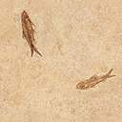
Использование в администрации
Разработанное мной мобильное приложение направлено на автоматизацию и упрощение процесса подачи обращений от населения в администрацию села Куруш. Оно может быть использовано как инструмент повышения прозрачности и оперативности взаимодействия между жителями и органами местного самоуправления.

Slide 13
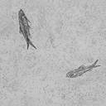
Заключение
Производственная практика в администрации села Куруш стала важным этапом моего обучения по специальности «Информационные системы и программирование» . За время практики я не только закрепил теоретические знания, но и получил ценный практический опыт в сфере разработки программного обеспечения.
Основные результаты практики:
Изучил структуру и деятельность администрации
Провёл анализ технической базы и программного обеспечения
Выбрал язык программирования (Kotlin) и фреймворк (Jetpack Compose)
Разработал мобильное приложение по модели MVVM
Провёл тестирование и подготовил документацию
Подготовил отчёт и презентацию

